Slide 1

Тема 3. Субъекты проектного управления
1. Стейкхолдеры: идентификация и анализ
2. Планирование и управление взаимодействием со стейкхолдерами
3. Комплектование проектной команды
4. Мотивация участников проектной команды
5. Управление конфликтами в проектной команде
6. Управление развитием и эффективностью проектной команды
7. Матрица ответственности

Slide 2
Процессы управления стейкхолдерами
1. Стейкхолдеры: идентификация и анализ
Стейкхолдер – это физическое или юридическое лицо, напрямую или косвенно влияющее на разработку, развитие и прибыль проекта или бизнеса – «заинтересованная сторона».
1. Идентификация и анализ стейкхолдеров
2. План управления стейкхолдерами
3. Управление вовлечением стейкхолдеров
4. Контроль вовлечения стейкхолдеров
Процесс идентификации стейкхолдеров
Сбор информации о потенциальных стейкхолдерах
Идентификация стейкхолдеров
Составления профиля стейкхолдеров

Slide 3
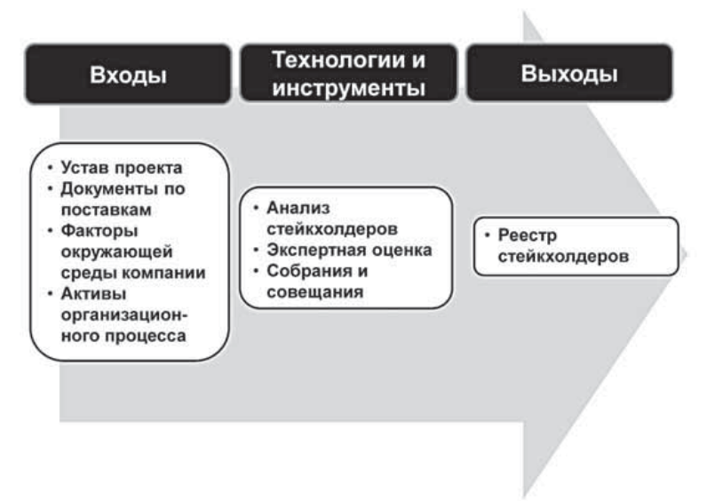
Процесс идентификации стейкхолдеров

Slide 4
Заинтересованные стороны проекта
Мидл-менеджмент
Топ-менеджмент
Акционеры и инвесторы
Куратор проекта
Спонсор проекта
Менеджер проекта
Члены команды
Общественность
Сотрудники
Госорганы
Конкуренты
Клиенты
Поставщики

Slide 5
Типы стейкхолдеров
Роли стейкхолдеров
Пользователи бенефитов от реализации проект
Влияющие на проект (союзы, группы персонала, медиа…)
Участвующие - поставщики и бизнес партнеры, участвующие в проведении изменений
Руководящие – кто руководит и контролирует проект
Агент
полностью интегрированный член команды проекта, ответственный за успешный результат
Адвокат
активно поддерживает через специальные знания, консультации, советы
Гид
ответственный за информацию о требованиях, прогрессе, проблемах, рисках
противник, демонстрирует отсутствие интереса поддерживать изменения
Оппонент

Slide 6
Анализ стейкхолдеров
1. Уровень вовлечения в проект
2. Степень воздействия результатов проекта на стейкхолдеров
3. Сила влияния на проект
5. Какие усилия могут быть приложены для поддержки проекта
4. Уровень приверженности проекту

Slide 7
Создание профиля стейкхолдеров. Карта стейкхолдеров проекта
Заинтересованные стороны | Влияние на параметры проекта
 | Ресурсы | Требования проекта | Процесс проекта | Оценка исполнения и вознаграждение
Менеджер проекта
Лидер команды
Член команды
Руководители функциональных служб
Высшее руководство
Заказчик
Подрядчик
Группы интересов
Масс-медиа

Slide 8
Матрица «интерес-влияние»
Интерес стейкхолдеров к программе (сила и направленность (+,-) ) | Влияние стейкхолдеров на программу
 | Низкий | Средний | Высокий
Высокий |  | Активные консультации | Сильное вовлечение
Средний | Поддержка интересов
Низкий | Информация

Slide 9
2. Планирование и управление взаимодействием со стейкхолдерами
Взаимодействие со стейкхолдерами
Требования к коммуникациям
Информация для распространения среди стейкхолдеров
Временные рамки и частота распространения информации
Обоснование распределения информации и влияние на вовлечение стейкхолдеров

Slide 10
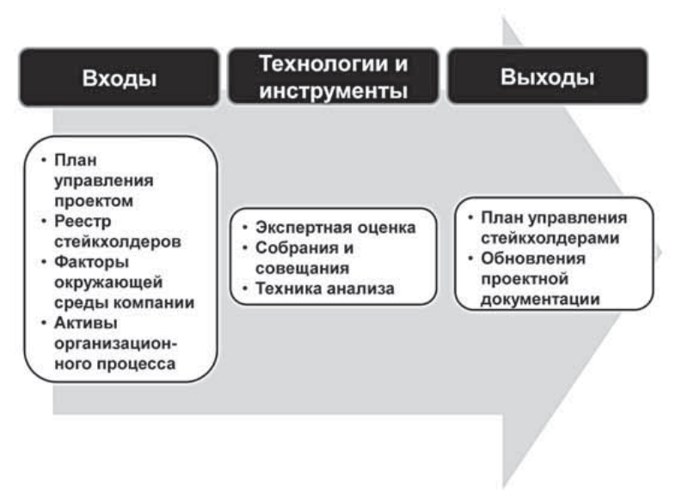
Процесс планирования управления стейкхолдерами проекта

Slide 11
План коммуникаций
Даты
1.10 | 17.10 | 24.10 | ………….. | ………….. | ………….. | …………
В | СС
П | Е
Е | Б
СС | В
Б | СС
 | П
 | Б
В – встреча
П – презентация
Е – e-mail
CC – социальные сети
Б - блог
-Стейкхолдеры 1 гр.
-Стейкхолдеры 2 гр.
-Стейкхолдеры 3гр.

Slide 12
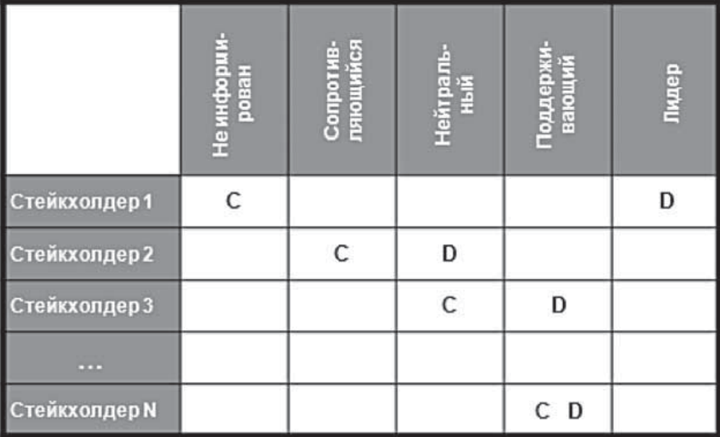
Матрица оценки уровня вовлеченности стейкхолдеров
Не информирован. Не информирован ни о запуске проекта, ни о ходе работ, не понимает возможного влияния проекта на своё положение или не осознаёт свои возможности влияния.
Сопротивляющийся. Имеет информацию о проекте, осознаёт как влияние проекта на своё положение, так и возможность своего влияния на проект и сопротивляется изменениям.
Нейтральный. Имеет информацию о проекте, однако, в соответствии с имеющейся информацией, не принадлежит ни к сопротивляющейся, ни к поддерживающей группе стейкхолдеров.
Поддерживающий. Имеет информацию о проекте, осознаёт как влияние проекта на своё положение, так и возможность своего влияния на проект и поддерживает изменения.
Лидер. Имеет информацию о проекте, осознаёт как влияние проекта на своё положение, так и возможность своего влияния на проект и активно участвует в деятельности, направленной на достижение успеха проекта.

Slide 13
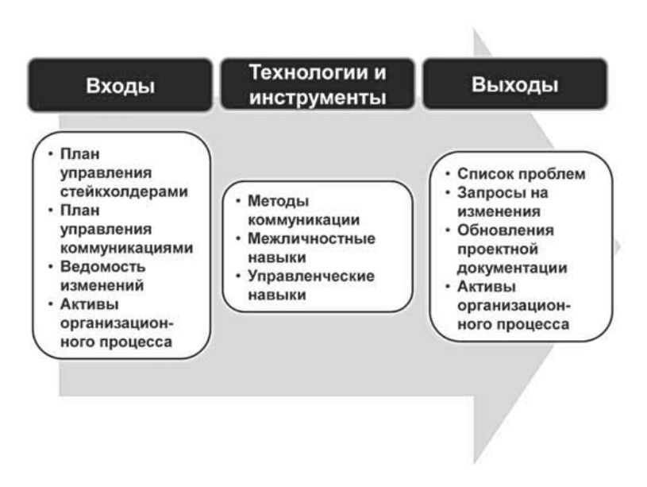
Процесс управления взаимодействием со стейкхолдерами проекта

Slide 14
Управление вовлечением стейкхолдеров
Вовлечение стейкхолдеров на соответствующих фазах проекта для получения и закрепления их влияния на успех проекта;
Управление ожиданиями стейкхолдеров через коммуникации;
Выявление текущих проблем;
Выявление будущих проблем, которые могут возникнуть при взаимодействии со стейкхолдерами.

Slide 15
Технологии и инструментарий процесса «Управление взаимодействием со стейкхолдерами проекта»
Межличностные коммуникации:
Преодоление сопротивления изменениям (управление изменениями в организации по схеме 8 шагов по Джону Коттеру);
Активное слушание (техника ведения переговоров);
Разрешение конфликтов:
Уход/Избегание
Смягчение/Приспособление
Компромисс/Примирение
Принуждение/Приказ
Сотрудничество / Решение проблемы
Построение доверия (построение подобной организационной культуры в области проектного управления).
Управленческие навыки:
способствование достижению консенсуса относительно целей проекта;
оказание влияния на стейкхолдеров с целью оказания ими поддержки проект;
ведение переговоров для лучшего удовлетворения нужд проекта;
изменение организационного поведения для того, чтобы результаты проекта были приняты в компании.

Slide 16
Контроль вовлечения стейкхолдеров
Мониторинг вовлечения стейкхолдеров;
Корректировка стратегии и плана взаимодействий.

Slide 17
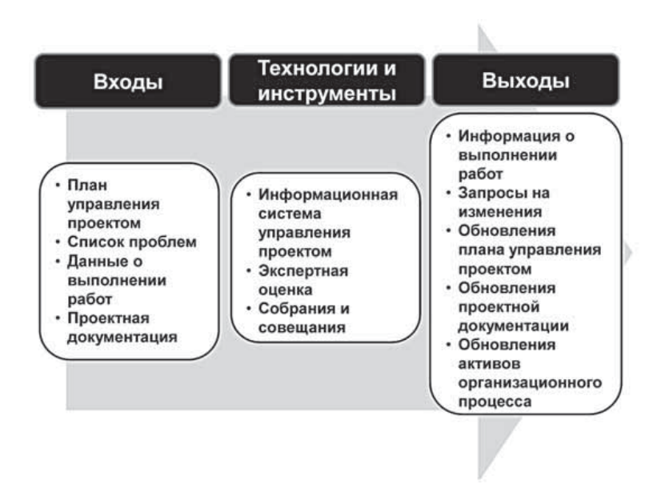
Процесс контроля взаимодействия со стейкхолдерами проекта

Slide 18
Матрица оценки вовлечения стейкхолдеров
Стейкхолдеры | А | В | С
Несовместимость
Сопротивление
Нейтральность
Поддержка
Лидирование

Slide 19

КЛЮЧЕВЫЕ ПОЗИЦИИ ДЛЯ ПРОЕКТА
3. Комплектование проектной команды
спонсор проекта,
руководитель линейного (функционального) подразделения,
руководитель (менеджер) проекта,
специалист (исполнитель),
проектный офис.

Slide 20
Таблица 1 - Характеристики позиций в проектной системе управления
Позиция | Административное управление и отчетность | Сфера коммуникаций, работа с персоналом
Спонсор проекта | Получение любой отчетности по проекту | Утверждение распределения ролей и ответственности
Руководитель линейного (функциональ­ного) подраз­деления | Классификация работ, выполняемых сотрудниками. Определение оптимального количества проектов. Фиксация факта «продажи» сотрудника в проект и дохода от нее. Планирование и контроль ресурсов подразделения. Распределение накладных расходов между проектами и регулярной деятельностью | Оперативное перераспреде­ление задач внутри подраз­деления. Разрешение противоречий двойного подчинения. Отзыв сотрудников из проекта
Руководитель (мпнеджер) проекта | Расчет бюджета проекта, внесение необходимых изменений. Расчет трудозатрат. Определение показателей проекта, нуждающихся в постоянном мониторинге. Определение процедур с целью разрешения конфликта ресурсов. Построение механизмов выравнивания мотивации к выгодным и невыгодным проектам. Оценка результатов, расчет прибыли и премий сотруд­никам | Представительство на высшем уровне. Комплектация проектных групп с учетом функциональ­ных и интеллектуальных ролей участников. Сыгровка команды проекта: осуществление руководства и лидерства, мотивация сотрудников, разрешение конфликтных ситуаций. Взаимодействие с контраген­тами внутри и вне организа­ции. Управление доступом к информации
Специалист (исполнитель) | Получение заданий согласно внутриорганизационному распределению функций. Установление приоритетов деятельности, определение первоочередных задач. Оптимизация форм отчетности. Внесение предложений по пересмотру объемов и сроков выполнения работ | Взаимодействие внутри проектной группы, позицио­нирование, распределение функциональных и командных ролей. Взаимодействие внутри функ­ционального подразделения. Информирование о возника­ющих проблемах
Проектный офис | Открытие / закрытие проекта. Формирование планового фонда рабочего времени, разработка процедур начис­ления заработной платы и премий. Фиксация проектных затрат. Формирование отчетности | Ведение архива и библиотеки. Организация собраний и совещаний, ведение протокола

Slide 21
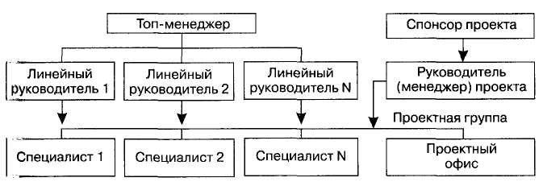
Рисунок 1 - Организационная структура при проектной системе управления
Важно определить, кого из сотрудников подразделения делегировать на проект, понять, за счет каких организационных и временных ресурсов это будет сделано, освободить этого специалиста от ряда текущих задач.

Slide 22



Особенности организации проектных групп
Мотивация
С одной стороны, проектная деятельность отрывает сотрудника, с другой –проектная работа задает зоны развития, расширения полномочий, решения нестандартных задач, отвлекает от рутины.
Многозадачность
Сотрудник получает возможность шире рассматривать ситуацию, видеть в ней стороны, напрямую не связанные с его функциональной ролью. Однако при этом возникают конфликты интересов.
Новизна
В короткий срок нужно познакомиться с новыми людьми, установить контакты, достичь взаимопонимания и встроиться в систему новой деятельности зачастую с высокой степенью взаимозависимости.
Групповая динамика
Возникает двойная либо множественная идентичность сотрудника с несколькими группами. В зависимости от престижности проекта, переоценивается членство в собственном подразделении, складывается соответствующее отношение к проектной группе.
Самооценка
Четко заданные рамки проектной деятельности создают условия, оказывающие сильное влияние на самооценку сотрудника.
Коммуникация
Происходит развитие и изменение горизонтальных связей в организации. Выстраиваются новые формальные и неформальные потоки коммуникации.

Slide 23
Таблица 2 - Виды проектных групп и их специфика
Группа | Характеристики | Сложности и противоречия
Команда специалистов | Специалисты одного профиля. Регулярные встречи для сов­местного изучения рабочих вопросов | Хорошее взаимопонимание на основе единого понятий­ного аппарата. Недооценка коммуникативных и нормативных аспектов взаи­модействия, игнорирование внешней помощи, отношение к ней как к несущественной
Межфункциональная кроссфункциональнаякоманда | Люди, выполняющие различ­ные функции. Работа над сквозными (общими) задачами | Низкий уровень взаимопони­мания в силу понятийных различий. Сосредоточенность на внут­ренних проблемах, сведение к минимуму общения с други­ми («проблема функциональ­ного силоса»)
Виртуальная команда | Объединение посредством электронных средств связи. Обеспечение хорошего пока­зателя «затраты / эффектив ность» в случаях, когда члены команды не могут контактиро-вать друг с другом лично | Обеднение социоэмоциональ-ной стороны отношений, дефицит непосредственного общения
Команда перемен (команда реформ) | Направленность на осущест­вление организационных изменений. Представители ключевых подразделений и сотрудники, ориентированные на иннова­ции и способные работать в условиях неопределенности. Умение членов команды внед­рять организационные изме­нения — доносить их до пас­сивного большинства и обучать других | Отсутствие достаточных ком­муникативных навыков для обучения взрослых. Деятельность в ситуации прессинга (активное мень­шинство против пассивного большинства), работа в усло­виях организационного сопротивления

Slide 24


Все команды являются группами, но группа не обязательно будет вести себя как команда.
добровольно координируют свои усилия для достижения поставленных перед группой целей
члены команды в высшей степени независимы
команда имеет своих лидеров
власть руководителя команды беспрекословно принимается всеми членами команды

Slide 25
Отличия группы от команды
Группа | Команда
Члены группы сами выбирают лидера | Роль лидера четко не определена, может меняться в зависимости от решаемых задач
Иерархия подчиненности | Общая сплоченность, и как следствие, взаимоподчиненность и взаимозависимость
Цель совпадает с целью организации | Специфическая цель, не противоречащая целям организации
На выходе – результаты индивидуальной деятельности | На выходе – продукты совместной деятельности
Собрания только по необходимости | Принятие решений осуществляется в основном на коллективных встречах и дискуссиях
Эффективность деятельности группы определяется показателями организации | Эффективность измеряется в виде результатов совместной деятельности
У каждого члена группы свои функциональные обязанности | Принятие решений и достижение целей через совместную деятельности
Отсутствует синергетический эффект | Наличие синергетического эффекта

Slide 26
Кривая развития команды

Slide 27
Кривая развития команды
1. Рабочая группа 1+1=2
2. Потенциальная команда 1+1=2
Рабочая группа достигает результата, равного сумме стараний каждого из участников. Они используют общую информация, обмениваются но каждый несет ответственность за свою работу независимо от результатов деятельности других членов группы.
Это как бы первая ступень в преобразовании рабочей группы в команду. Основными условиями будут выступать: количество участников (6-12), наличие ясной цели и задач, совместный подход к их достижению.
3. Реальная команда 1+1=3
4. Команда высшего качества 1+1+1=9
В ходе своего развития члены команды становятся решительными, открытыми, преобладает взаимопомощь и поддержка друг друга, и растет эффективность деятельности. Положительным эффектом также может быть влияние их примера взаимодействия в группе на другие группы и организацию в целом.
Такая команда характеризуется:
высоким уровнем навыков командной работы;
разделением лидерства, ротацией ролей;
высоким уровнем энергетики;
своими собственными правилами и нормами (что может быть проблематичным для организации);
заинтересованностью в личностном росте и успехе друг друга

Slide 28
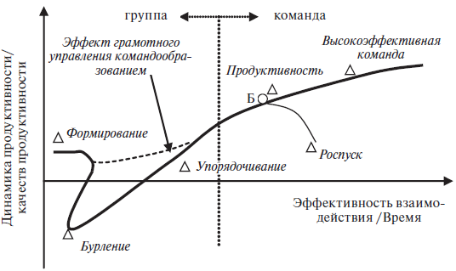
Схема развития команды по Такману

Slide 29
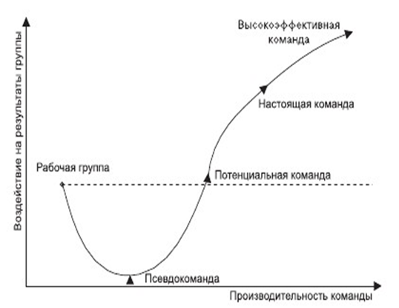
Этапы формирования команды по Каценбаху и Смиту
В ней увязаны общие результаты групповой деятельности с производительностью команд, находящихся на различных ступенях развития

Slide 30
Авторы различают следующие типы групп и команд в их развитии:
Взаимодействие членов группы в ней осуществляется в основном для обмена информацией и опытом. Для нее характерна персональная ответственность членов группы за результаты их деятельности
Рабочая группа
Члены ее могут повысить эффективность совместной деятельности, но не прилагают к этому ни малейших усилий
Псевдокоманда
Потенциальная
команда
Члены ее осознают необходимость общей цели, согласованности совместных действий, направленных на ее достижение
Настоящая
команда
Члены ее обладают взаимодополняющими навыками и умениями, имеют общие цели и задачи, выработали эффективные методы совместной деятельности
Высоко-
эффективная
команда
Это группа, обладающая всеми характеристиками настоящих команд и способствующая индивидуальному развитию ее членов. Результаты ее деятельности превосходят ожидания окружающих людей.

Slide 31
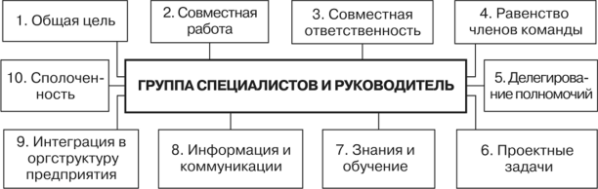

Отличительные черты проектной команды

Slide 32
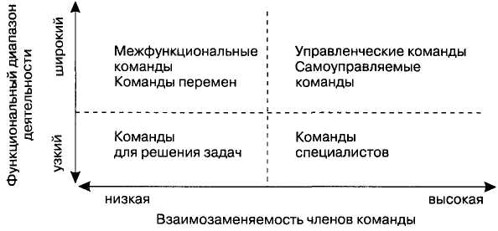
Рисунок 2 - Классификация команд по функциональному диапазону и взаимозаменяемости членов
Исторически для комплектации проектных групп используют типологические подходы (например, модель Кейрси), а для комплектации управленческих (самоуправляемых) команд — ролевые (например, модели Белбина, Марджерисона—МакКенна, Базарова—Щедровицкого).

Slide 33

Роль в проекте (проектная роль) - определенный набор функций и полномочий в проекте, с целью распределения обязанностей между членами команды проекта. Проектную роль можно рассматривать как временную должность.

Slide 34
Юнгианская типология как основа комплектования проектных групп
Наиболее популярные типологические модели комплектования команд восходят к идеям К. Г. Юнга, изложенным в книге «Психологические типы» (1921), а также к более поздней переработке этих идей, осуществленной в «Тэвистокских лекциях» (Майерс и Бриггс).
Шестнадцать психотипов Майерс—Бриггс были удобны для диагностики тонких индивидуальных различий в ходе психологического консультирования, в частности, для прогноза совместимости и источников противоречий между людьми.
Однако для формирования проектных групп такой подход был избыточен, поскольку объяснительная модель становилась чрезмерно громоздкой и даже опытные инструкторы время от времени могли испытывать затруднения в трактовке смежных психотипов.

Slide 35
Таблица 3 - Психологические функции, определяющие психотип, в модели Майерс—Бриггс
Основание | Функция. Особенности субъекта
Источник энергии (из теории К. Г. Юнга) | Экстраверсия (Extraversion, E) Внутренний мир подчиняется внешним требованиям, созна­ние ориентировано на внеш­ний мир, откуда приходит основная энергия. Интерес и внимание сосредоточены на внешних событиях (людях или вещах) в ближайшей ок­ружающей среде. Поведение прямо связано с внешними объектами и побуждениями и объясняется ими | Интроверсия (Introversion, I) В большей степени ориенти­рован на внутренние факторы. Черпает энергию и силы, исходя из своих внутренних ресурсов. Мир существует не столько сам по себе, сколько таким, каким пред­ставляется субъекту. Объекты внешнего мира «не имеют достаточного голоса»
Работа с ин­формацией (из теории К. Г. Юнга) | Ощущение (Sensation, S) Пользуется опытом, склонен к наблюдению за конкретны­ми объектами, имеет разви­тое чувство факта, внимателен к деталям («Детали - это не главное, детали - это все») | Интуиция (Intuition, N) Предпочитает работать с ин­формацией через установле­ние взаимосвязей и возмож­ностей (концептуальное осмысление, понимание сути, целого). Ориентируется не на общепризнанные «осязаемые» ценности, а на потенциальные возможности. Обладает тон­ким чутьем на то, что зарож­дается и имеет будущее
Принятие жизненно важных решений (из теории К. Г. Юнга) | Мышление (Thinking, T) Старается руководствоваться объективной и беспристраст­ной логикой. Важные поступки проистекают из интеллекту­ально простроенных стратегий или, по крайней мере, должны вытекать из них. Стремится ставить всю систему своих действий в зависимость от логических выводов на осно­вании доступных объективных и субъективных данных | Чувство (Feeling, F) Может иметь когнитивные способности ничуть не хуже, чем у других, но его мышле­ние никогда не выступает «sui generis» (само по себе), оно есть лишь придаток к чувству («Не могу же я думать то, чего не чувствую», «Верую, ибо недоказуемо»). Мыслит настолько, насколько позволя­ет чувство. Логические выво­ды, которые могут привести к нарушающему чувство результату, отклоняются
Организация деятельности | Результат (Judgment, J) Ориентирован на внешнюю оценку, предпочитает, чтобы все было организовано и спланировано заранее. Допускает ошибки, поскольку принимает преждевременные решения до анализа всей поступающей информации | Процесс (Perception, P) Ориентирован на восприятие информации и предпочитает гибкий стиль поведения, основанный на адаптации к ситуации. Допускает ошиб­ки, поскольку затягивает при­нятие решений для сбора дополнительной информации

Slide 36
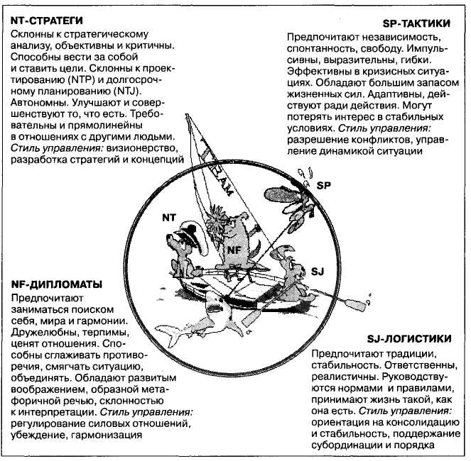
Рисунок 3 - Психотипы (интеллектуальные роли) в модели Кейрси
Д. У. Кейрси же объединил четверки схожих с точки зрения командной роли психотипов в единые категории и за более чем двадцать лет работы детально описал их.
Понимая вклад каждого психотипа в командную работу, можно спрогнозировать сильные и слабые стороны существующей проектной группы, а также потенциальные конфликты и противоречия.
Тезис о том, что наиболее эффективной будет гетерогенная проектная группа, наполняется здесь конкретным содержанием.

Slide 37
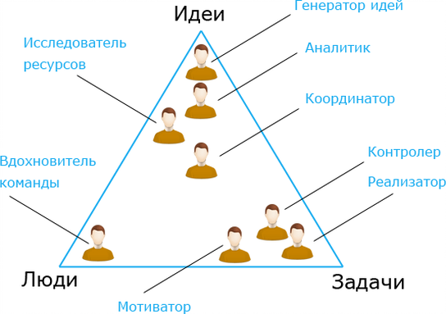
Командные роли по Белбину

Slide 38
Перечень командных ролей и особенности их проявления в процессе выполнения проектных работ
Командная роль | Краткая характеристика | Основной вклад в проектирование
Мотиватор (вдохновитель) | Приводит команду в действие, побуждает к движению вперед, воодушевляет | Старается ставить амбициозные цели; влияет на масштабность проекта; стремится, чтобы проект выходил за рамки рабочих обязанностей и полномочий участников.
Координатор (председатель, менеджер) | Координирует усилия членов команды с учетом потенциала каждого | Участник, выполняющий роль обычно претендует на лидерство. Согласует действия, мнения и точки зрения членов команды, организует процесс деятельности
Действующий (исполнитель) | Дисциплинированно выполняет необходимую работу | В процессе проектирования роль может быть распределенной
Контролер качества и времени (финишер, доводящий до конца) | Старается довести дело или отдельный этап работ до завершения, точно, в срок, с заданными параметрами качества | Контролирует сроки выполнения всеми и на всех этапах проектных работ; предъявляет высокие требования к качеству промежуточного и конечного результата проекта
Коллективист (душа команды, лидер отношений) | Повышает степень сотрудничества, старается «сглаживать углы» | Внутренний фассилитатор команды; вовремя реагирует на возникающие конфликты и способствует примирению и толерантности в отношениях
Аналитик (критик, оценивающий, эксперт) | Оценивает реалистичность и практическую ценность идей и решений | Анализирует последствия; удерживает группу от фантазий; оценивает и настаивает на функциональности проектных решений
Генератор идей (мыслитель, специалист по теме) | Являются источниками креативных, оригинальных идей | Предлагает новые подходы, инновации, нетривиальные решения
Исследователь ресурсов (изыскатель ресурсов, дипломат) | «Подбирают» фрагменты идей окружающих и развивают их. Привлекают ресурсы (в т.ч. контакты) из-за пределов команды | Поддерживают чужие идеи. Проводят переговоры во внешней среде, поддерживают сеть

Slide 39
Востребованность ролей на разных этапах разработки проекта
Тип роли | Характерные черты | Этапы разработки группового проекта
 |  | Инициация | Планирование, исполнение | Контроль, завершение
«Действующий» (рабочая пчелка) | Недостаток гибкости, невосприимчивость к непроверенным идеям | 0 | + | ++
«Председатель» (руководитель) | Способность без предубеждения выслушивать, рассматривать и оценивать достоинства всех предложений | + | + | +
«Возмутитель спокойствия» (мотиватор) | Наличие большой импульсивности, готовность бороться с бездейственностью, самоуспокоенностью | ++ | ++ | +
«Мыслитель» (генератор идей) | Наличие изобретательности и интеллекта, но недооценивает практические детали | ++ | + | +
«Исследователь ресурсов» (снабженец) | Всегда теряет интерес к работе, когда проходит ее первоначальная привлекательность | ++ | + | +
«Критик» (аналитик) | Рассудительность и хорошие аналитические способности, но отсутствует вдохновение и способность мотивировать других | 0 | + | +
«Коллективист» (организатор группы, вдохновитель) | Способен создавать и поддерживать командный дух, но может быть нерешительным в решающие моменты | ++ | + | +
«Оценивающий» (завершитель, контролер) | Стремление добиваться совершенства во всем, присутствие беспокойства по поводу мелочей | 0 | ++ | +

Slide 40

4. Мотивация участников проектной команды
Проект — явление временное, и это определяет специфику управления его участниками

Slide 41
ЗАПУСК ПРОЕКТА
Очень большое значение имеет этап запуска проекта.
Отношение к проекту часто формируется еще до начала его реализации, ведь «слухами земля полнится».
Отношение к проекту
Первое собрание
Личная выгода
УСПЕХ
Особенно важно первое собрание проектной команды. На нем у вас есть около часа, за который вы должны сделать участников проекта энтузиастами, развеять их возможные сомнения относительно проекта. На этом собрании каждый должен понять, какую выгоду он лично получит в случае успешной реализации проекта.

Slide 42
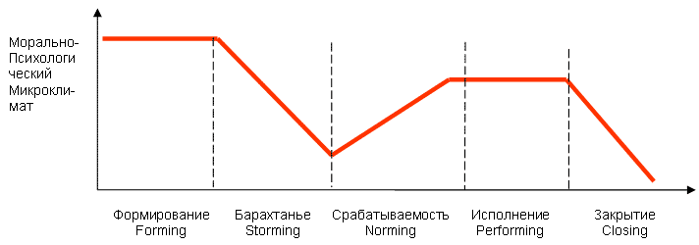
Этапы эмоционального развития команды проекта

Slide 43
Сначала люди полны энтузиазма, т. к. проект — это определенные возможности, перспективы, шанс вырваться из рутины повседневной работы.
Потом наступает спад, участники «опускаются с небес на землю». Также (иногда неявно) возникает внутригрупповой конфликт, когда люди распределяют роли, в том числе борются за неформальное лидерство.
Чтобы быстрее пройти этот этап, иногда устраивают тренинги по командообразованию, на которых за несколько дней участники получают опыт эффективной совместной работы.
Если этот спад успешно преодолен, то команда выходит на уровень эффективной творческой работы.

Slide 44
Миссия проекта как способ мотивации его участников
Миссия проекта
МИССИЯ
Использовать глаголы второго лица настоящего времени
Указание на персональную ответственность каждого участника за получение благ
Все обещанные блага должны быть реалистичны
Учитывать весь спектр потребностей

Slide 45

ВИДЫ МОТИВАЦИИ
Мотивация вознаграждением
Стартовый мотивирующий фактор
Эффективен на этапе запуска
проекта и подбора персонала

Slide 46

Мотивация премированием
Более действенный механизм мотивации персонала в проектной работе
Усилия, затраченные на
получение премии, должны
быть адекватны самой премии

Slide 47

Мотивирование гарантией занятости
В период спада, кризиса — мотивирует гораздо сильнее
Приводит к ухудшению морального духа в проекте

Slide 48

Мотивирование повышением статуса
Действенный фактор, который необходимо использовать в проекте
Увеличение статуса ведет
к увеличению стоимости
этого ресурса

Slide 49

Мотивирование профессиональным ростом, получением проектного опыта
Очень действенный мотиватор (если проект действительно обеспечивает профессиональный рост и получение необходимого проектного опыта)
Хорошо действует на
начинающих и
специалистов
среднего уровня

Slide 50

Мотивирование ответственностью за результат
«Отрицательный» мотиватор, но это стержень всей системы проектной мотивации
Сотрудник должен ощущать
необходимость своей работы

Slide 51

Мотивирование чувством значимости личного вклада в общий успех
Каждый сотрудник должен знать, что его работа не осталась незамеченной
Командная работа

Slide 52

Мотивирование удовлетворением от результата
Опирается на творческое начало человека
Предупреждение
«автогенерации»
(генерирование идей,
не ведущих к результату)

Slide 53
Демотивирующие факторы
Низкое вознаграждение
Плохая система премирования
Отсутствие перспективы
Внешние демотивирующие факторы
Плохая управляемость проектом
Рутинный труд
Невнимание к сотрудникам

Slide 54
Грамотное завершение проекта
эффективно проведенное мероприятие (банкет)
подвести итоги, подчеркнуть вклад отдельных участников
обсудить сделанные «открытия» за время работы

Slide 55

5. Управление конфликтами в проектной команде
В управлении проектами задействованы разные люди и группы людей, чьи интересы и ожидания зачастую проти­воречивы.
Конфликт становится результатом несоответствия или несовместимости отношений между людьми - участниками проекта.

Slide 56
Конфликт возникает, когда:
существуют взаимоисключающие цели и ценности
взаимодействие характеризуется поведением, направленным на победу над оппонентом
люди применяют друг против друга агрессивные действия и контрдействия
каждый участник конфликта пытается занять благоприятную позицию по отношению к другим

Slide 57
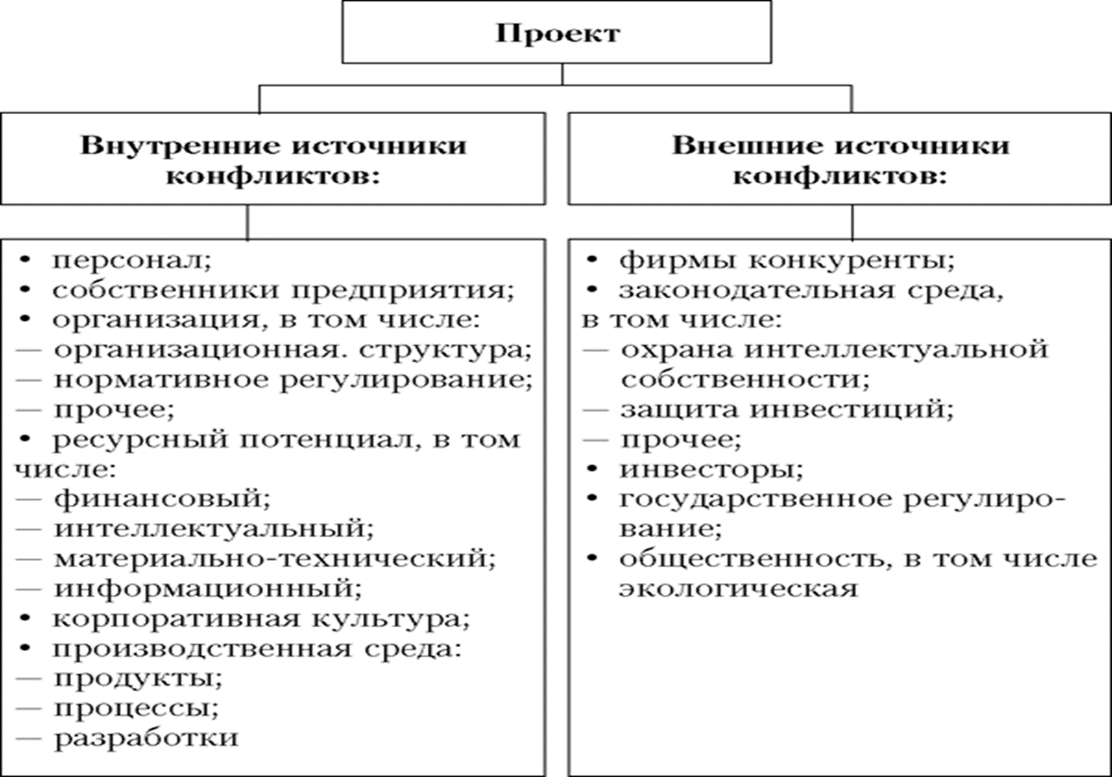
Рисунок 4 - Источники конфликтов при реализации проекта

Slide 58
Наиболее очевидным внутренним источником конфлик­тов выступает персонал — люди.
«Человеческий фактор» в управлении проектами не огра­ничивается персоналом, но всегда подразумевает присут­ствие другой составляющей — собственников предприятия.
Значение корпоративной культуры как источника кон­фликтов при осуществлении проектов достаточно очевидно. Корпоративная культура обладает потенциалом регулиро­вания конфликтных ситуаций, но это не означает, что тем самым она более благоприятна для проектной деятельности.
Внутренний источник конфликтов заложен также в предшествующих результатах деятельности менедже­ров — существующей организации бизнеса.
Другой их источник при реализации проекта связан с ресурсным потенциалом предприятия.

Slide 59

В зависимости от их функциональности можно разделить конфликты на две большие группы:
конструктивные
деструктивные
Необходимы для обеспечения эффективной деятельно­сти
Возникают как результат приспособления организации к новой ситуации, возникающей в проекте
Должны поощряться
Препятствуют продвижению проекта
Должны искореняться
Снижают эффективность персонала

Slide 60

Конфликт рассматривают как последовательность каче­ственно различных стадий развития конфликтной ситуации
Скрытая стадия | Осознание | Персонализация | Выраженная стадия | Послед-ствия
1 | 2 | 3 | 4 | 5
Управление конфликтом

Slide 61
Таблица 4 - Соотношение между стратегиями и методами управления конфликтом
Метод Стратегия | Смяг­чение | Применение силы | Реше­ние про­блем | Компромисс | Отступление
Агрессивная | ++ | ++ | +++ | ++
Конструктивная |  | +++ | +++ | +
Оборонительная | +++ | +++ | + | +++ | ++
Невмешательства | ++ | — | — | _ | —

Slide 62
При агрессивной стратегии руководство использует кон­фликт для вскрытия внутренних резервов в работе подчи­ненных и улучшения управляемости путем перемещения напряженности с вертикали управления на горизонтальные взаимодействия. Поэтому для реализации такой стратегии на разных этапах могут использоваться и метод сглаживания, и метод применения силы.
Применяется также метод компро­мисса, когда менеджер обеспечивает поиск заранее заплани­рованной «золотой середины» и взаимоприемлемых решений. Участники конфликта считают, что они принимают их сами, но на деле они отражают видение руководителя.
Если метод «запрограммированного» компромисса в рамках агрессив­ной стратегии выступает как инструмент манипулирования, то метод решения проблем применяется при той же стратегии в иных целях. Менеджер старается, пусть и искусственным путем, но стимулировать участие в инновационном процессе подчиненных, задействовать их интеллектуальный потенциал в решении структурированных проблем. Потенциал этого метода при агрессивной стратегии очень высок, но на прак­тике его применять сложнее, и от менеджера требуется высо­кий уровень управленческого искусства и подготовки.

Slide 63
В не меньшей степени решение проблем актуально в рам­ках конструктивной стратегии, когда конфликт не вызы­вают искусственно, но, если конфликтная ситуация все же возникла, она используется для совершенствования про­цесса управления. Объективное возникновение конфликта означает необходимость организационных изменений. Если руководство избрало конструктивную стратегию, то требу­ется определить и осуществить соответствующие органи­зационные изменения. В этих целях может использоваться потенциал всех участников проекта, для чего лучшим мето­дом является решение проблем. Однако более типична ситу­ация, когда сам менеджер определяет и реализует необходи­мые изменения, для чего используется метод применения силы. Не только метод смягчения конфликта, но и компро­мисс мало пригодны в рамках конструктивной стратегии — компромисс редко означает выбор наилучшего решения с позиций реализации целей проекта.
Спорной, с точки зрения концепции эффективного про­ектного менеджмента, может показаться стратегия невме­шательства. Однако ее применение не всегда означает неэффективность менеджмента. В ряде случаев она может представлять реализацию управленческой философии, когда считается, что при правильно поставленном учете и аудите, действенной системе оплаты и стимулирования труда, опе­ративного и стратегического планирования и т.д. управление конфликтами не требуется.

Slide 64
6. Управление развитием и эффективностью проектной команды
Цели развития команды:
повышение навыков членов команды для улучшения их способности выполнять операции проекта;
укрепление чувства доверия и сплоченности членов команды для повышения продуктивности работы команды.

Slide 65
Мероприятия по развитию команды проекта дают наибольший эффект, если их начинать на ранних стадиях, но они должны продолжаться в течение всего жизненного цикла проекта.
Повышение квалификации членов команды может проводиться двумя путями:
Укрепление сплоченности и доверия членов команды друг к другу происходит в процессе совместной работы и подчиняется закономерностям социальной психологии.
профессиональное обучение в традиционных формах
управленческие тренинги
Эффективную проектную команду можно охарактеризовать с позиций профессиональной деятельности по проекту и организационно-психологического климата в коллективе.

Slide 66
Эффективность проектной команды с позиции профессиональной деятельности по проекту достигается при:
нацеленности всей команды на конечный результат
инициативности и творческом подходе
высокой ответственности за выполнение задач
высокой производительности
активном обсуждений и решении проблем

Slide 67
С позиций организационно-психологического климата эффективной можно назвать такую команду проекта, в которой:
неформальная атмосфера
ясная цель и четко определены задачи
хорошие взаимоотношения в команде
задачи обсуждаются всей командой
принимаемые решения основываются на согласии

Slide 68
Оценка эффективности - это инструмент, позволяющий:
уточнить правильность распределения ролей и ответственности
организовать получение исполнителями оценки их работ
выявить неизвестные ранее проблемы
определить ближайшие цели
разработать индивидуальные планы повышения квалификации

Slide 69
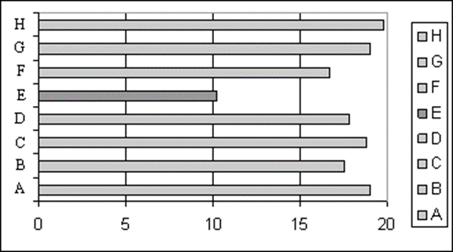
Оценку эффективности команды можно выполнить с помощью теста, в основу которого положено определение значения характеристик высокоэффективной команды проекта:
A - ясное понимание целей;
B - открытость;
C - уверенность друг в друге;
D - разделение компетенции;
E - эффективные внутренние процедуры;
F - превосходство команды, основанной на качествах индивидуальностей;
G - гибкость и адаптивность;
H - непрерывное совершенствование и рост компетенций.
Рисунок 5 – Диаграмма эффективности команды

Slide 70
7. Матрица ответственности
Важная задача в управлении проектом, да и вообще в менеджменте - четко определить, кто за что отвечает.

Slide 71
По вертикали в матрице отражаются только основные работы проекта, но с достаточной степенью детализации для обеспечения возможности указывать разные функции, необходимые для выполнения этих работ. По горизонтали в матрице перечисляются группы/ роли внутри проектной команды. Матрица ответственности обеспечивает описание и согласование структуры ответственности за выполнение пакетов работ.

Slide 72
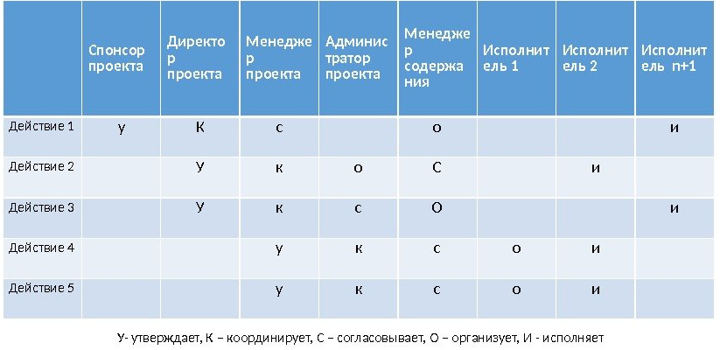
Для заполнения МО традиционно применяется методика RAСI. Это аббревиатурное название, сформированное по первым буквам слов: «Исполнитель» (Responsible), «Ответственный» (Accountable), «Консультант» (Consult before doing), «Наблюдатель» (Inform after doing).
Перечень функций в матрице может варьироваться в зависимости от потребностей проекта.

Slide 73
Построение МО проекта требует соблюдения важных правил:
Работать над МО всей командой, стараясь заполнить ее в единственную сессию.
Сначала заполнять все ячейки с ответственностью, исключить ситуацию, когда остаются строки без символа «О».
Придерживаться методики RACI, избегая расширения состава полномочий из разряда «Исполнитель», «Согласование»
Составить несколько вариантов МО, начиная с верхнего уровня и соблюдая принцип лаконичности.
Исключить ситуацию пустых столбцов в МО.

Slide 74
Построение МО может сопровождаться типичными ошибками:
Допустить ситуацию, когда в одной ячейке проставлено два символа.
Перегрузить МО символами, тем самым девальвируя ее работопригодность.
После утверждения МО «положить ее под сукно» и забыть, тем самым исключив смысл применения МО в качестве инструмента прямого контроля промежуточных результатов и спроса с ответственных ресурсов по задачам проекта.

Slide 75
СПАСИБО!

